Slide 1


组会汇报

Slide 2
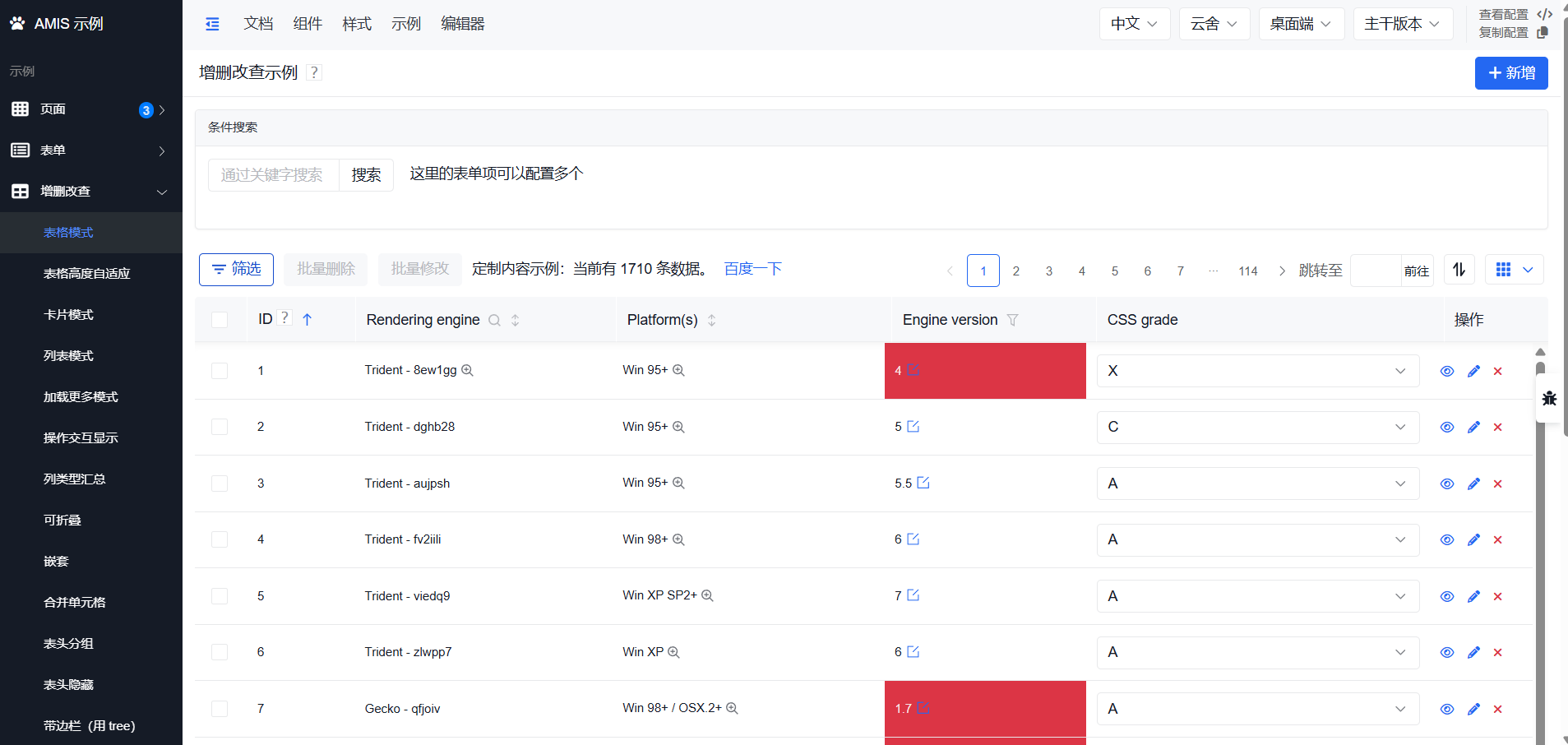

Slide 3

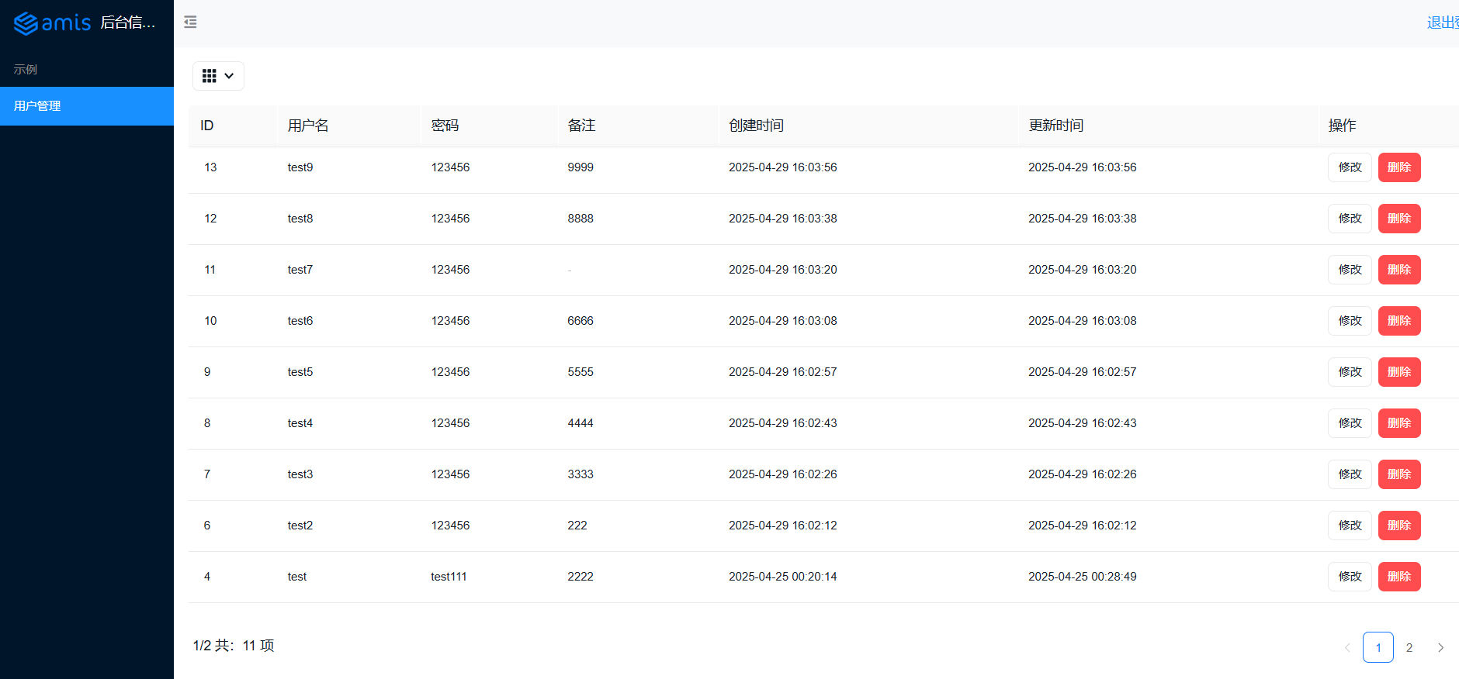

Slide 4
谢谢！

